Slide 1


«Как решить задачу построения «Электронного муниципалитета» переводя услуги в электронный вид? Опыт решения на платформе АИС «ГосУслуги»
Котов Алексей
Конференция АСДГ
«Электронное правительство: муниципальный уровень. Проблемы, связанные с переходом на межведомственное взаимодействие, и пути их решения»
17-19 октября 2012 г., Красноярск

Slide 2
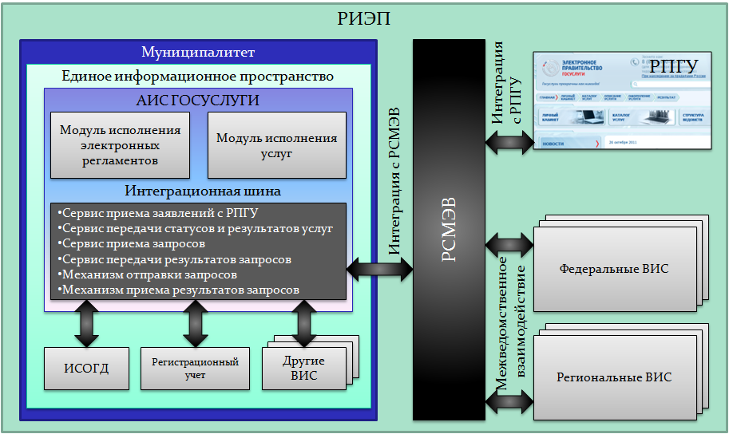
«Электронный Муниципалитет»
Единое информационное пространство, объединяющее все структурные подразделения муниципалитета, а также муниципальные организации и предприятия и их специализированные информационные системы, встроенное в региональную инфраструктуру электронного правительства.

Slide 3
Перевод услуг в электронный вид
Распоряжение Правительства РФ от 17.12.2009 N 1993-р «Об утверждении сводного перечня первоочередных государственных и муниципальных услуг, предоставляемых в электронном виде»
I этап – Размещение информации об услуге
IV этап – Возможность мониторинга хода исполнения услуги
V этап – Получение результата в электронном виде, если это не запрещено законом
III этап – Подача документов в электронном виде
II этап – Размещение форм заявлений
Специализированное ПО

Slide 4
Общие требования к системе исполнения услуг
Прием заявления
Обработка заявления
Выдача результата
Возможность приема заявлений как с Портала государственных услуг (ПГУ), так и полученных от заявителей в печатном виде
Исполнение услуги в соответствии с регламентом. Электронное взаимодействие с органами власти для получения документов, сведений
Возможность выдачи результата как в личном кабинете заявителя на Портале государственных услуг (ПГУ), так и лично

Slide 5
Перечень услуг
Перечень автоматизированных в Администрации г. Комсомольска-на-Амуре услуг
Выдача градостроительного плана земельного участка
Подготовка и выдача разрешения на предоставление земельных участков для индивидуального жилищного строительства
Выдача документов (единого жилищного документа, копии финансово-лицевого счета, выписки из домовой книги, карточки учета собственника жилого помещения, справок и иных документов)
Выдача ордеров на проведение земляных работ
Выдача разрешений на снос и пересадку зеленых насаждений
Выдача разрешений на установку рекламных конструкций на соответствующей территории, аннулирование таких разрешений, выдача предписаний о демонтаже самовольно установленных вновь рекламных конструкций
Принятие документов, а также выдача разрешений о переводе или отказе в переводе жилого помещения в нежилое или нежилого помещения в жилое помещение
Прием заявлений и выдача документов о согласовании переустройства и (или) перепланировки жилого помещения
Прием заявлений, документов, а также постановка граждан на учет в качестве нуждающихся в жилых помещениях
Предоставление юридическим лицам и гражданам земельных участков, находящихся в государственной или муниципальной собственности и на которых расположены здания, строения, сооружения, в постоянное (бессрочное) пользование, безвозмездное (срочное) пользование или в аренду
Продажа земельных участков, находящихся в муниципальной собственности городского округа "Город Комсомольск-на-Амуре", собственникам объектов недвижимости
Прием заявлений и выдача документов о согласовании проектов границ земельных участков
Подготовка и выдача разрешений на строительство, реконструкцию объектов капитального строительства, а также на ввод объектов в эксплуатацию

Slide 6
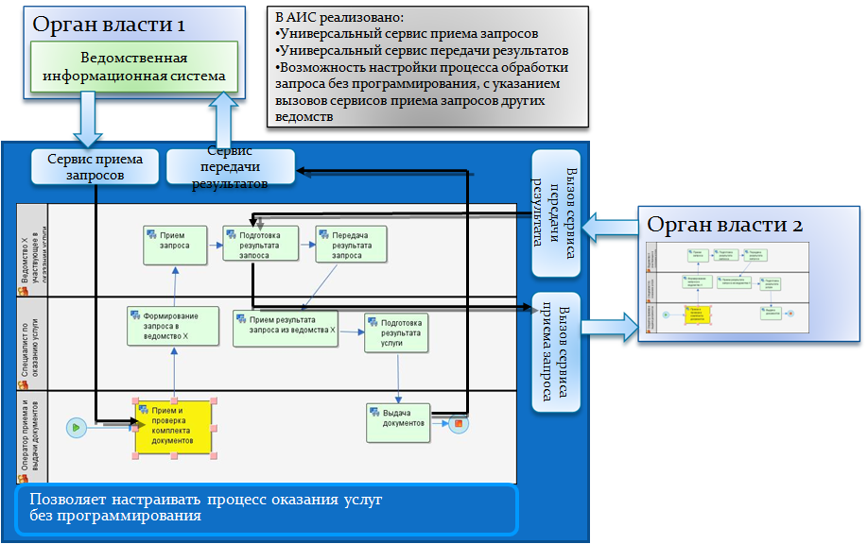
Настройка универсального процесса
Возможность оперативного изменения настройки исполнения услуги ключевым пользователем органа власти в случае изменения административного регламента, законодательства, практики предоставления услуги
Возможность оперативно настраивать взаимодействие с внешними системами, в том числе вызов сервисов других органов власти через СМЭВ

Slide 7
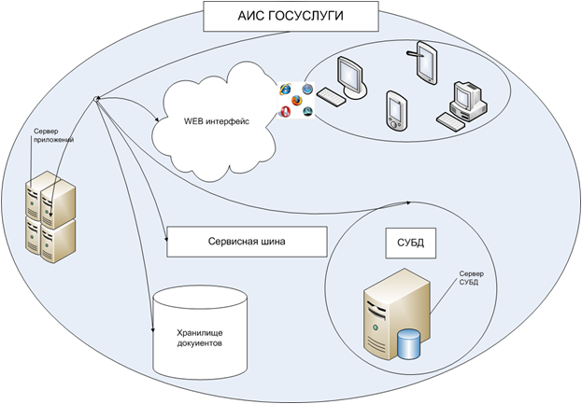
Архитектура системы
Все используемые программные компоненты (сервер приложений, СУБД, хранилище документов, сервисная шина) являются свободно распространяемыми. Доступ к системе осуществляется через WEB интерфейс.

Slide 8
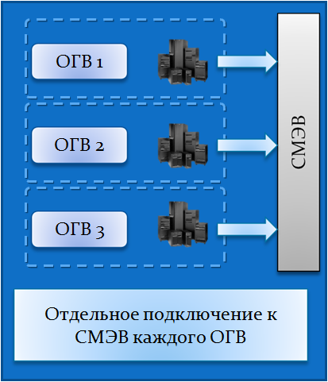
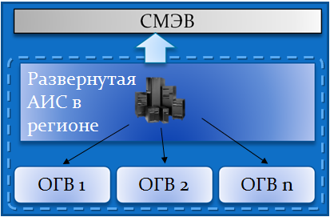
Возможности развертывания системы
Автономное развертывание АИС «ГосУслуги» осуществляется в каждом ведомстве отдельно. При автономном развертывании выполняются работы по внедрению, настройке, подключения к СМЭВ, настройке интеграции с элементами РИЭП и т.д. в каждом ведомстве.
Централизованное развертывание АИС «ГосУслуги» осуществляется один раз в облаке региона или в ЦОДе для группы ведомств или ОМСУ. Для ведомства работа с Системой предоставляется как сервис. При централизованном развертывании АИС «ГосУслуги» большинство работ выполняется не для каждого ведомства отдельно, а один раз, для системы, установленной в облаке региона.

Slide 9
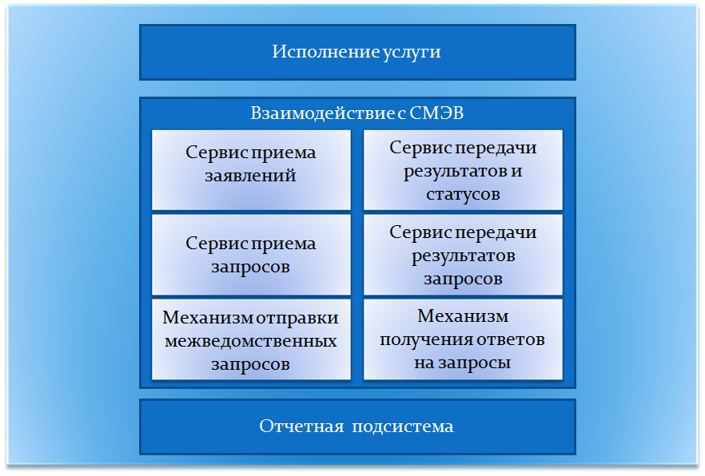
Функциональная модель
Функционально в АИС «ГосУслуги» включены три основные подсистемы: Подсистема исполнения услуги, обеспечивающая исполнение регламента, подсистема интеграции с внешними системами, обеспечивающая возможность взаимодействия через СМЭВ и отчетная подсистема, позволяющая визуализировать данные по количеству и качеству исполнения услуг в муниципалитете.

Slide 10
Преимущества для органов власти
Полное соответствие требованиям
Федеральный закон РФ от 27 июля 2010 г. № 210-ФЗ «Об организации предоставления государственных и муниципальных услуг» (в ред. от 28 июля 2012 №133-ФЗ)
Федеральный закон РФ от 10 января 2002 г. № 1-ФЗ «Об электронной цифровой подписи»
Федеральный закон РФ от 6 апреля 2011 г. № 63-ФЗ «Об электронной подписи»
Федеральный закон РФ от 27 июля 2006 г. № 152-ФЗ «О персональных данных»
Постановление Правительства РФ от 25 июня 2012 г. № 634 «О видах электронной подписи, использование которых допускается при обращении за получением государственных и муниципальных услуг»
Постановление Правительства РФ от 8 сентября 2010 г. № 697 «О единой системе межведомственного электронного взаимодействия»
Приказ Минкомсвязи России от 13 апреля 2012 г. № 107 «Об утверждении Положения о федеральной государственной информационной системе «Единая система идентификации и аутентификации в инфраструктуре, обеспечивающей информационно-технологическое взаимодействие информационных систем, используемых для предоставления государственных и муниципальных услуг в электронной форме»
Приказ Минкомсвязи России от 27 декабря 2010 г. № 190 «Об утверждении Технических требований к взаимодействию информационных систем в единой системе межведомственного электронного взаимодействия»

Slide 11
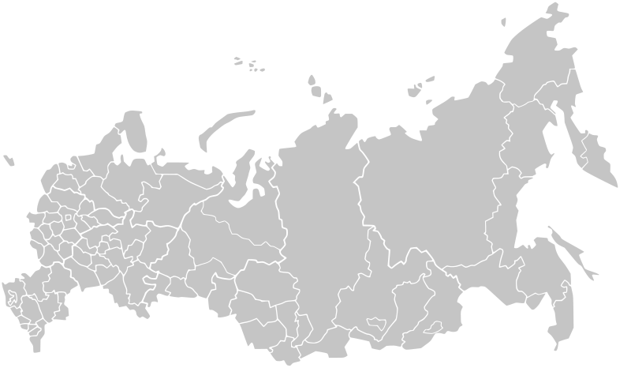
Формирование партнерской сети
Своим партнерам мы предоставляем обширную базу знаний по внедрению и сопровождению системы и гибкие условия сотрудничества, что позволит им выстраивать эффективные решения в области создания электронного муниципалитета на платформе АИС «ГосУслуги».

Slide 12
СПАСИБО ЗА ВНИМАНИЕ!
сайт: http://osslabs.ru/
телефон: +7 (499) 703-3966
e-mail: info@ais-gosuslugi.ru

